Slide 1
K-최근접 이웃
3장 강의 노트
분류: 대체 기술

Slide 2
K-최근접 이웃
K-최근접 이웃 구조
K-최근접 이웃(K-Nearest Neighbors, KNN) 알고리즘은 지도학습(Supervised Learning) 방식의 분류(Classification) 및 회귀(Regression) 문제를 해결하는 간단하면서도 강력한 알고리즘이다.
KNN은 특정 데이터 포인트가 어떤 클래스에 속할지 예측할 때, 학습된 모델 대신 학습 데이터와의 거리를 기반으로 예측을 수행한다.

Slide 3
K-최근접 이웃
K-최근접 이웃 구조
K-최근접 이웃(KNN, K-nearest neighbor)은 새로운 입력(분류되지 않은 검증 데이터)을 받았을 때 기존 클러스터에서 모든 데이터와 인스턴스(instance) 기반 거리를 측정한 후 가장 많은 속성을 가진 클러스터에 할당하는 분류 알고리즘
즉, 과거 데이터를 사용하여 미리 분류 모형을 만드는 것이 아니라, 과거 데이터를 저장해 두고 필요할 때마다 비교를 수행하는 방식
K 값의 선택에 따라 새로운 데이터에 대한 분류 결과가 달라질 수 있음에 유의해야 함

Slide 4
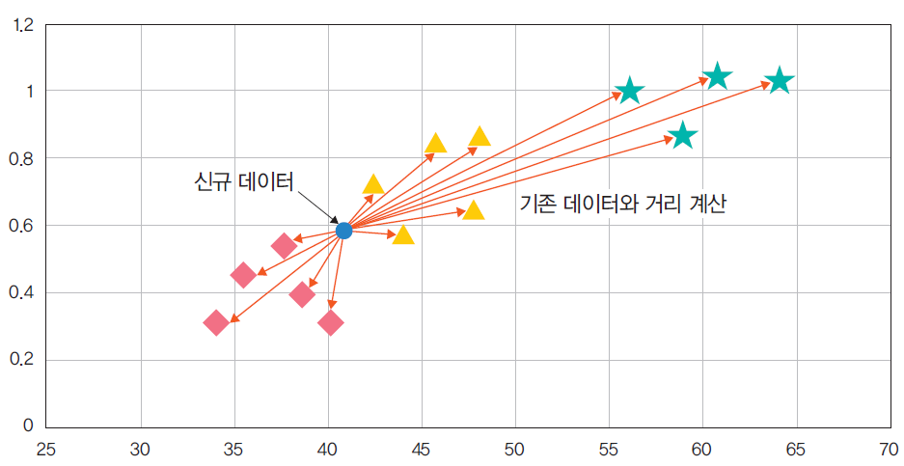
K-최근접 이웃
K-최근접 이웃 구조
다음 그림과 같이 신규 데이터인 동그라미가 유입되었다면 기존 데이터들과 하나씩 거리를 계산하고 거리상으로 가장 가까운 데이터 다섯 개(K=5)를 선택하여 해당 클러스터에 할당

Slide 5
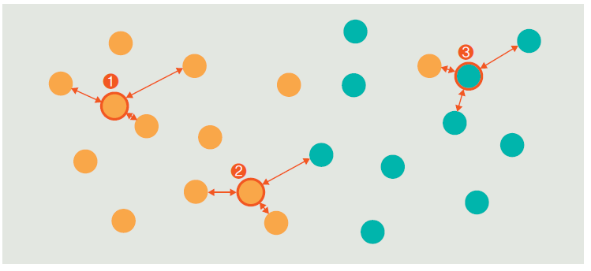
K-최근접 이웃
K-최근접 이웃 구조
그림과 같이 새로운 입력 데이터(빨간색 외각선 원), K=3 일때 새로운 입력에 대한 분류를 진행해 보자
새로운 입력 : 주변 범주 세 개가 주황색이므로 주황색으로 분류
새로운 입력 : 주변 범주 두 개가 주황색, 한 개가 녹색이므로 주황색으로 분류
새로운 입력 : 주변 범주 두 개가 녹색, 한 개가 주황색이므로 녹색으로 분류

Slide 6
K-최근접 이웃
기본 개념
KNN 알고리즘은 새로운 데이터 포인트가 주어졌을 때, 가장 가까운 K개의 이웃을 찾아 그 이웃들이 어떤 클래스에 속하는지를 바탕으로 예측하는 방법이다. 즉, 새로운 데이터의 가장 가까운 이웃들의 다수결을 통해 해당 데이터가 속할 클래스를 결정한다.
주요 특징:
비매개변수 모델: KNN은 학습 과정에서 별도의 모델을 학습하지 않으며, 단순히 모든 학습 데이터를 저장해두고 예측 시점에 계산을 수행한다. (＂게으른 학습(lazy learning)＂ 알고리즘이라고도 함)
유사성 기반: 새로운 데이터 포인트와 학습 데이터 간의 거리를 계산하여 가장 가까운 이웃들을 찾는다.
기하학적 직관: KNN은 데이터 공간에서 새로운 포인트와 기존 포인트들 사이의 거리를 기반으로 동작한다.

Slide 7
K-최근접 이웃
KNN의 동작 과정
K 값 설정
- K는 이웃의 수를 의미한다. 예를 들어, K=3이면, 새로운 데이터 포인트와
가장 가까운 3개의 이웃을 찾는다.
거리 측정
- 새로운 데이터 포인트와 학습 데이터 포인트들 간의 거리를 계산한다. 가장
일반적인 거리 측정 방법은 유클리드 거리(Euclidean Distance)이다.
- 다른 거리 측정법으로는 맨해튼 거리(Manhattan Distance)나 민코프스키
거리(Minkowski Distance) 등이 있다.

Slide 8
K-최근접 이웃
KNN에서 거리 측정 방법
KNN에서는 새로운 데이터와 기존 학습 데이터 간의 거리를 측정하여 이웃을 결정한다. 주로 사용하는 거리 측정 방법은 다음과 같다
유클리드 거리(Euclidean Distance): 가장 일반적인 방법으로, 데이터 포인트 간의 직선 거리를 계산합니다.
맨해튼 거리(Manhattan Distance): 절대 차이의 합으로 계산하며, 차원마다 독립적으로 거리를 측정할 때 유용합니다.
민코프스키 거리(Minkowski Distance): 유클리드 거리와 맨해튼 거리를 일반화한 거리 측정 방법으로, 거리를 측정하는 데 p라는 매개변수를 사용합니다. p=1이면 맨해튼 거리, p=2이면 유클리드 거리가 됩니다.
코사인 유사도(Cosine Similarity): 각 벡터의 방향을 기반으로 거리를 계산하며, 벡터 간의 각도를 사용합니다. 주로 텍스트 데이터 같은 고차원 데이터에서 유용합니다.

Slide 9




K-최근접 이웃
KNN에서 거리 측정 방법
유클리드 거리 공식: 유클리드 거리(Euclidean Distance)는 두 점 사이의 직선 거리를 계산하는 방법입니다. 이는 좌표 평면에서 두 점 사이의 거리를 피타고라스 정리를 이용해 구한다.
- 2차원 좌표에서 유클리드 거리는 다음과 같이 계산된다:
일반적으로 N차원 공간에서 두 점 사이의 유클리드 거리는 다음과 같이 확장된다:

Slide 10

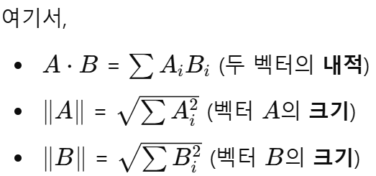
K-최근접 이웃
KNN에서 거리 측정 방법
코사인 유사도(Cosine Similarity)는 두 벡터 간의 유사도를 측정하는 방법 중 하나로, 벡터 간의 각도를 이용하여 얼마나 유사한지를 나타낸다.
값의 범위
- 코사인 유사도는 -1 ~ 1 사이의 값을 가진다.
- 1에 가까울수록 두 벡터가 유사함을 의미한다.
- 0이면 서로 직교(완전히 다름)를 의미한다.
- -1이면 반대 방향을 의미한다.

Slide 11
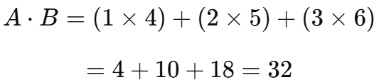
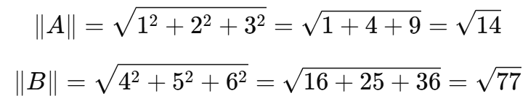
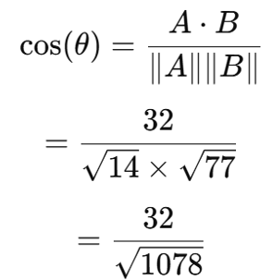
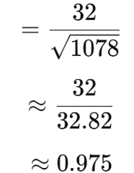
K-최근접 이웃
KNN에서 거리 측정 방법
코사인 유사도 계산 예제: 두 벡터 A = (1,2,3), B = (4,5,6)에 대해 코사인 유사도를 계산
1단계: 벡터의 내적 계산 2단계: 벡터 크기(노름, Norm) 계산
3단계: 코사인 유사도 계산
코사인 유사도 ≈ 0.975 → 두 벡터가 매우 유사함을 의미한다.

Slide 12
K-최근접 이웃
KNN의 동작 과정
가장 가까운 K개의 이웃 선택: 계산된 거리 중 가장 가까운 K개의 이웃을 선택
다수결 투표(분류 문제)
- K개의 이웃 중 가장 많이 등장하는 클래스(레이블)를 새로운 데이터 포인트의
클래스 레이블로 예측한다
회귀 문제의 경우
- K개의 이웃 값들의 평균을 계산하여 예측값을 만든다.
K 값의 선택: K 값은 KNN의 성능에 매우 중요한 영향을 미친다.
- K가 너무 작을 때: 모델이 과적합(overfitting) 될 가능성이 크다.
- K가 너무 클 때: 모델이 과소적합(underfitting) 될 수 있다.
KNN에서 K 값은 이웃의 수로, K 값이 작으면 모델이 복잡해지고 노이즈에
민감해지며, K 값이 크면 일반화가 더 잘 되지만 과소적합의 위험이 있다.

Slide 13
K-최근접 이웃
KNN 동작과정 예시
모델 초기화 예시: knn = KNeighborsClassifier(n_neighbors = 50)
KNeighborsClassifier(n_neighbors=50)는 KNN 모델을 초기화하는 과정이다. 여기서 k 값을 50으로 설정하였는데. 예측을 할 때 50개의 가까운 이웃을 사용할 것이라는 정의임
훈련 데이터 저장: knn.fit(X_train, y_train)
fit() 메서드는 훈련 데이터를 모델에 적합시키는 과정: KNN은 학습하는 것이 아니라 훈련 데이터 X_train과 해당 레이블 y_train을 저장한다.
즉, KNN은 훈련 데이터의 모든 특징을 기억하고, 예측할 때 이 데이터를 기반으로 새로운 데이터 포인트와의 거리를 계산하여 예측을 한다.
KNN의 작동 원리
KNN은 훈련 데이터에 대한 "학습"을 별도로 진행하지 않는다. 대신, 훈련 데이터를 기억하고, 새로운 데이터가 주어지면 가장 가까운 K개의 데이터 포인트와의 거리를 계산하여 예측을 수행한다.
→ KNN에서 fit() 메서드는 학습이 아니라 데이터를 모델에 "적합"시키는 과정

Slide 14
K-최근접 이웃
KNN 동작과정 예시
knn.fit(X_train, y_train)에서 정답 레이블 “y_train”의 역할
y_train은 각 훈련 데이터 포인트에 대한 정답 레이블을 제공하며, KNN이 예측할 때 어떤 클래스에 속하는지를 결정하는 데 필요하다.
KNN의 작동 원리 (y_train의 역할)
훈련 데이터(X_train): 훈련 데이터의 특징 값들로, 이들은 예측할 때 사용될 기준이 되는 데이터이다. 즉, 각 데이터 포인트의 특징을 기반으로 예측을 수행한다.
레이블(y_train): 각 훈련 데이터 포인트에 대한 정답을 제공하는 값이다. 이 값은 모델이 학습할 때 참고할 수 있는 실제 클래스이다.
KNN 알고리즘에서는 가장 가까운 K개의 이웃을 기준으로 각 이웃의 클래스를 확인하고, 다수결 방식으로 예측을 결정한다.
예를 들어, K=3일 때, 이웃 2개가 같은 클래스를 가리키고 1개가 다른 클래스를 가리키면, 다수결에 의해 2개가 같은 클래스가 예측 결과로 결정된다.

Slide 15
K-최근접 이웃
KNN의 장.단점
장점:
간단함: 이해하고 구현하기 매우 쉽다
모델 학습 불필요: 별도의 훈련 과정이 없고, 데이터를 저장만 하면 된다
유연성: 분류 문제와 회귀 문제에 모두 적용할 수 있다
다양한 거리 측정 방법 사용 가능: 문제에 따라 다양한 거리 측정 방법을 사용할
수 있다
단점:
예측 시 계산 비용 큼: 새로운 데이터를 예측할 때, 모든 학습 데이터와의 거리를 계산해야 하므로 큰 데이터셋에서는 매우 느릴 수 있다
고차원 데이터에서 성능 저하: 차원이 높아질수록(고차원 데이터일수록) 거리 계산이 비효율적이며, 이를 차원의 저주(Curse of Dimensionality) 라 부른다.
K 값 선택의 어려움: 최적의 K 값을 찾기 어렵다. 너무 작거나 너무 크면 성능이 떨어질 수 있다
데이터 스케일에 민감함: KNN은 거리를 기반으로 하기 때문에, 특성(feature)마다 범위(스케일)가 다르면 성능이 떨어진다. 이를 해결하기 위해 표준화 또는 정규화와 같은 전처리가 필요하다.

Slide 16
K-최근접 이웃
KNN의 활용예시
1. 이미지 분류: KNN은 이미지 분류 문제에서 사용된다. 예를 들어, 각 이미지가 특정
클래스 (고양이, 개 등)로 분류되어야 할 때, 새로운 이미지가 입력되면 KNN은
그 이미지와 유사한 이미지들을 찾고, 다수의 클래스에 속한 이미지들에 따라 새
이미지를 분류한다.
2. 추천 시스템: 사용자의 취향에 맞는 상품을 추천할 때 KNN을 사용하여 사용자의 과거
선호 데이터를 바탕으로 유사한 사용자 그룹을 찾아, 그들의 선호 아이템을 추천한다.
예: 영화 추천 시스템.
3. 패턴 인식: 손글씨 인식, 음성 인식, 얼굴 인식 등 패턴 인식 분야에서 사용된다.
주어진 입력이 어떤 패턴에 속하는지를 최근접 이웃들과 비교해 결정한다.
4. 질병 진단(의료 데이터 분석): 환자의 의료 데이터를 이용해 다른 유사한 환자들의
데이터를 기반으로 질병을 진단하거나, 특정 치료 방법의 효과를 예측하는 데 사용된다.

Slide 17
K-최근접 이웃
KNN의 활용예시
5. 문서 분류: 텍스트 데이터를 분류하는 데 사용됩니다. 예를 들어, 뉴스 기사를 특정
주제(정치, 경제, 스포츠 등)로 분류할 때, kNN 알고리즘이 유사한 단어 빈도를 가진
문서를 기준으로 새로운 문서를 분류한다.
6. 이상치 탐지(Anomaly Detection): 정상 데이터와는 다른 특성을 가진 이상 데이터를
찾기 위해 kNN을 사용할 수 있다. 금융 데이터에서 사기 거래를 감지하거나, 네트워크
보안에서 침입 탐지 시스템에 활용된다.
7. 회귀 문제(Regression): kNN을 이용해 연속적인 값을 예측할 수도 있다. 예를 들어,
특정 지역의 주택 가격을 예측할 때, 주변 주택들의 가격 정보를 활용해 그 값을 예측하는
방식으로 사용된다.
8. 지리적 위치 추정: 위치 기반 서비스에서는 사용자와 가장 가까운 물리적 장소
(예: 식당, 주차장)를 추천하거나, 지리적 좌표를 기반으로 경로를 찾는 데 kNN
알고리즘을 사용할 수 있다.

Slide 18
K-최근접 이웃
K-NN과 정규화
K-최근접 이웃(K-NN)은 거리 기반 알고리즘이다.
즉, 두 데이터 포인트 간의 거리를 측정하여 가장 가까운 이웃을 찾는다. 가장 많이 사용하는 거리 측정 방법은 유클리드 거리(Euclidean distance) 이다:
하지만, 각 특징(Feature)의 크기(scale)가 다르면 거리 계산이 왜곡될 수 있다.
이를 방지하기 위해 정규화(Normalization) 또는 표준화(Standardization)가 필요하다.

Slide 19
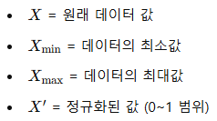
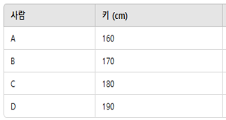

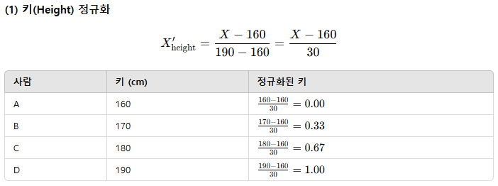
K-최근접 이웃
K-NN에서 정규화하는 방법.
정규화는 보통 두 가지 방법으로 수행됩니다.
1. Min-Max 정규화: 모든 값을 0~1 범위로 변환하는 방법이다.

Slide 20

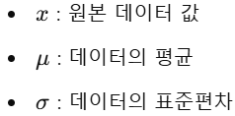
K-최근접 이웃
K-최근접 이웃 예제(표준편차)
데이터 표준화: 데이터 표준화에 정규분포를 사용하는 이유는 특성 값들의 분포를 일정한 범위로 맞추어 각기 다른 스케일을 가진 데이터들이 동일한 기준에서 비교될 수 있도록 하기 위함이다. 이를 통해 알고리즘의 성능을 높이고 학습 과정을 안정적으로 만든다. 정규분포를 이용한 Z-점수 표준화가 그 대표적인 방법이다.
Z-점수 표준화 방법: Z-점수 표준화는 각 데이터의 값을 평균 0, 표준편차 1로 변환하는 방법이다. 변환 공식은 다음과 같다:

Slide 21

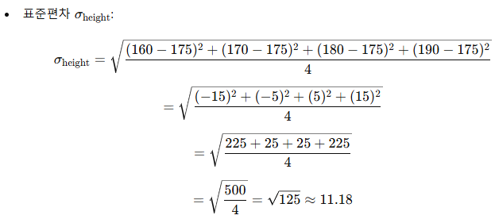
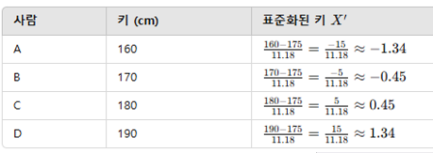

K-최근접 이웃
Z-점수 표준화 (Standardization) 계산 과정
Z-점수 표준화는 데이터를 평균 0, 표준편차 1로 변환하는 방법이다.

Slide 22
K-최근접 이웃
K-최근접 이웃 예제 (표준편차)
표준편차의 해석:
- 작은 표준편차: 데이터 값들이 평균값에 가까이 모여 있을 때, 즉 변동성이 작을 때
- 큰 표준편차: 데이터 값들이 평균값으로부터 멀리 퍼져 있을 때, 즉 변동성이 클 때
예 시: 가령, 다음과 같은 두 데이터 세트가 있다고 가정해 보자:
- 데이터 세트 A: [2,4,4,4,5,5,7,9]
- 데이터 세트 B: [1,2,3,10]
데이터 세트 A의 평균은 5로, 대부분의 값들이 평균에 가까이 모여 있다. 반면, 데이터 세트 B는 값들이 크게 퍼져 있어서 평균은 4지만, 10이라는 값이 있어 분산이 크다.
표준편차를 계산하면:
- 데이터 세트 A의 표준편차는 상대적으로 작을 것이고,
- 데이터 세트 B의 표준편차는 상대적으로 클 것이다.

Slide 23
서포트 벡터 머신(Support Vector Machine, SVM)

Slide 24
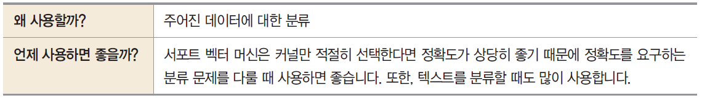
서포트 벡터 머신(Support Vector Machine, SVM)
서포트 벡터 머신
서포트 벡터 머신(Support Vector Machine, SVM)은 분류와 회귀 분석에 사용되는 강력한 지도 학습 알고리즘이다
이진 분류 문제에서 많이 사용되며, 데이터의 특성을 고려해 최적의 결정 경계(decision boundary)를 찾는 것이 핵심이다
서포트 벡터 머신은 분류를 위한 기준선을 정의하는 모델이다
즉, 분류되지 않은 새로운 데이터가 나타나면 결정 경계(기준선)를 기준으로 경계의 어느 쪽에 속하는지 분류하는 모델이다

Slide 25
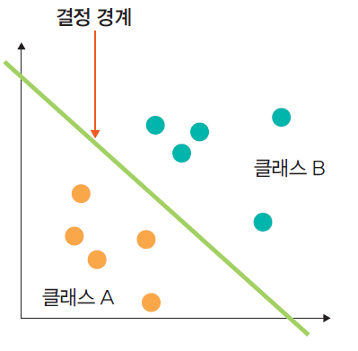
서포트 벡터 머신(Support Vector Machine, SVM)
결정경계
SVM의 목표는 두 개의 클래스 간에 가장 넓은 간격을 가진 결정 경계를 찾는 것
결정 경계는 최대 마진 초평면(maximum margin hyperplane)이라고 부르며, 마진이 크다는 것은 두 클래스 사이의 여유 공간이 충분히 넓다는 것을 의미한다.진을 유지하도록 최적화된다.
결정 경계는 데이터를 분류하기 위한 기준선이다
그림과 같이 주황색 공과 녹색 공이 있을 때
이 공들을 색상별로 분류하기 위한 기준선이
결정 경계이다

Slide 26
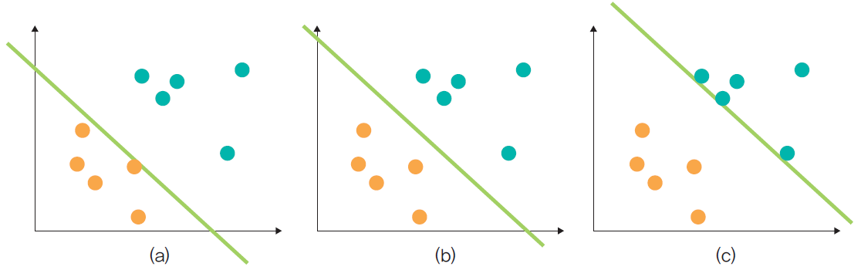
서포트 벡터 머신(Support Vector Machine, SVM)
결정경계
그렇다면 결정 경계는 어디에 위치하면 가장 좋을까?
다음 그림의 (a)~(c) 중에서 (b)가 가장 안정적으로 보임

Slide 27
서포트 벡터 머신(Support Vector Machine, SVM)
마진(margin)과 서포트 벡터(support vector)
결정 경계는 데이터가 분류된 클래스에서 최대한 멀리 떨어져 있을 때 성능이 가장 좋음
서포트 벡터 머신을 이해하려면 결정 경계 외에도 마진이라는 개념을 이해해야 함
마진(margin)은 결정 경계와 서포트 벡터 사이의 거리를 의미
서포트 벡터(support vector)는 결정 경계와 가까이 있는 데이터들을 의미
이 데이터들이 경계를 정의하는 결정적인 역할을 한다고 할 수 있음
즉, 최적의 결정 경계는 마진을 최대로 해야 함

Slide 28
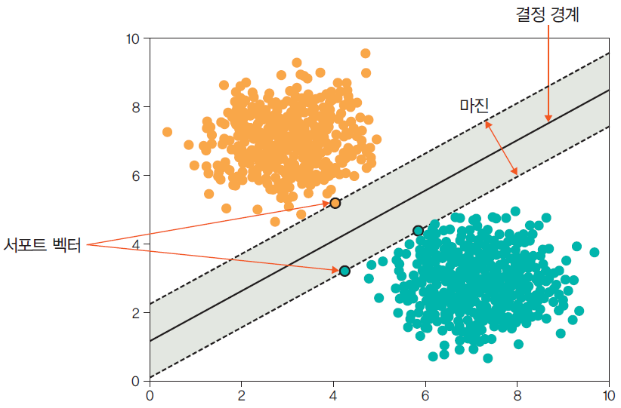
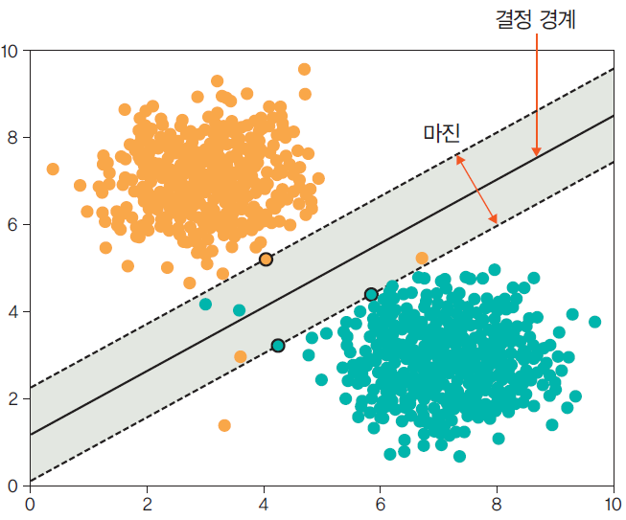
서포트 벡터 머신(Support Vector Machine, SVM)
이상치(outlier)와 Cost(C)
서포트 벡터 머신은 데이터들을 올바르게 분리하면서 마진 크기를 최대화해야 하는데, 결국 이상치(outlier)를 잘 다루는 것이 중요함
이때 이상치를 허용하지 않는 것을 하드 마진(hard margin)이라고 하며, 어느 정도의 이상치 들이 마진 안에 포함되는 것을 허용한다면 소프트 마진(soft margin)이라고 한다

Slide 29
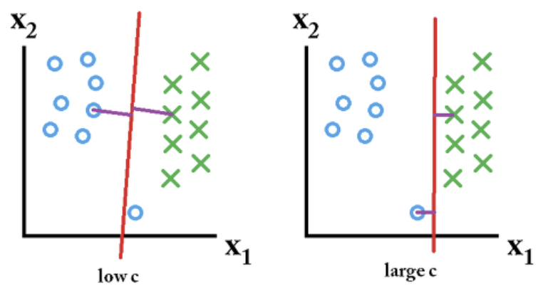
서포트 벡터 머신(Support Vector Machine, SVM)
이상치(outlier)와 Cost(C)
이상치의 해결방안으로 약간의 오류를 허용 하도록하는 파라미터가 cost(C)이다.
C는 얼마나 많은 데이터 샘플이 다른 클래스에 놓이는 것을 허용하는지를 결정한다. 즉, 작을 수록 많이 허용하고, 클 수록 적게 허용한다.
다른 말로, C값을 낮게 설정하면 이상치들이 있을 가능성을 크게 잡아 일반적인 결정 경계를 찾아내고, 높게 설정하면 반대로 이상치의 존재 가능성을 작게 봐서 좀 더 세심하게 결정 경계를 찾아낸다.
C가 너무 낮으면 과소적합
(underfitting)이 될 가능성이 커지고,
C가 너무 높으면 과대적합(overfitting)이
될 가능성이 커진다.

Slide 30
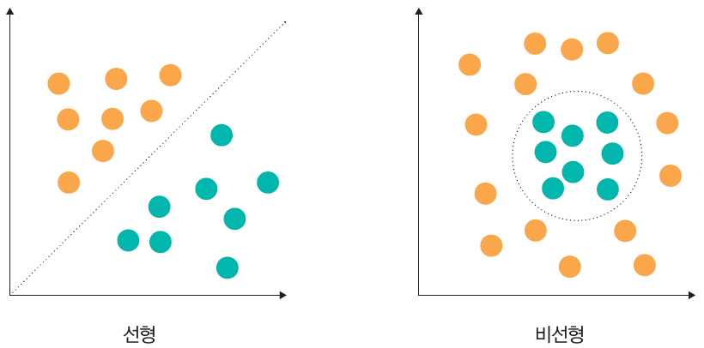
서포트 벡터 머신(Support Vector Machine, SVM)
분류
SVM은 선형 분류와 비선형 분류를 지원
비선형에 대한 커널은 선형으로 분류될 수 없는 데이터들 때문에 발생

Slide 31
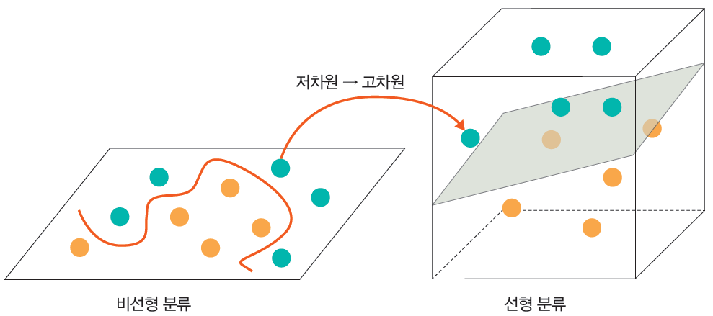
서포트 벡터 머신(Support Vector Machine, SVM)
비선형문제
비선형 문제를 해결하는 가장 기본적인 방법은 저 차원 데이터를 고차원으로 보내는 것인데, 이것은 많은 수학적 계산이 필요하기 때문에 성능에 문제를 줄 수 있음

Slide 32
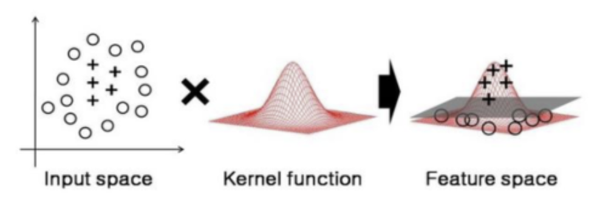
서포트 벡터 머신(Support Vector Machine, SVM)
커널 SVM
선형 SVM으로는 데이터를 제대로 분류할 수 없는 상황들이 상당히 많다. 그런 경우를 해결하기 위해 여러 방법이 제안되었는데 그 중 가장 널리 활용되고 있는 것은 바로 RBF 커널 SVM이다.
커널 기법은 주어진 데이터를 고차원 특징 공간으로 사상해주는 것이다. 고차원 공간에 사상되고 나면 원래의 차원에서는 보이지 않던 선형으로 분류해줄 수 있는 방법이 보인다.

Slide 33



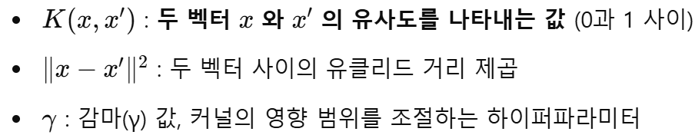
서포트 벡터 머신(Support Vector Machine, SVM)
커널 트릭(Kernel Trick)- 커널의 역할
데이터가 비선형적으로 분포되어 선형적으로 분리할 수는 없을때 커널을 사용하여 데이터를 고차원 공간으로 매핑함으로써 비선형 데이터를 선형적으로 분리
커널의 종류
1. 선형 커널 (Linear Kernel): 입력 데이터를 그대로 사용하는 가장 기본적인 커널
- ​데이터가 선형적으로 분리 가능한 경우 사용( )
2. 다항식 커널: 데이터를 다항식으로 변환하여 비선형 경계를 생성
3. 가우시안 RBF 커널 (Radial Basis Function Kernel): 데이터 포인트 간의 거리를
기반으로 하여 비선형 경계를 생성. 이는 가장 널리 사용되는 커널임

Slide 34
서포트 벡터 머신(Support Vector Machine, SVM)
RBF 커널에서 K(x,x′)의 의미
커널 함수의 개념
커널 함수 K(x,x′)는 두 벡터 x 와 x′ 사이의 유사도(Similarity)를 측정하는 함수이다.
특히 가우시안 RBF(Radial Basis Function) 커널은 두 벡터 간 거리 기반의 비선형 유사도를 계산한다.
RBF 커널은 두 벡터의 유클리드 거리를 기반으로 하며, 거리가 가까울수록 유사도가 높고(≈1), 멀수록 유사도가 낮다(≈0).
K(x,x′)의 의미(유사도 척도)
RBF 커널은 비선형적인 공간에서 데이터의 유사도를 측정하는 역할을 한다.
선형 분류기로 분리할 수 없는 데이터를 고차원 공간으로 매핑하여 더 나은 분류가 가능하게 한다.
즉, SVM등에서 데이터를 선형적으로 분리할 수 있도록 변형하는 역할을 한다.

Slide 35

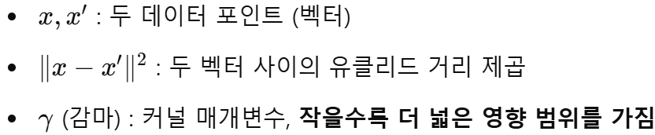


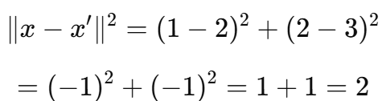

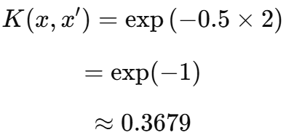
서포트 벡터 머신(Support Vector Machine, SVM)
가우시안 RBF 커널(Gaussian RBF Kernel) 계산 예제
가우시안 커널은 SVM 및 커널 기반 학습에서 많이 사용되는 커널 함수이다.
계산 예제
결과해석
감마(γ)가 클수록: 두 점 사이 거리가 조금만 멀어져도 값이 급격히 작아짐
감마(γ)가 작을수록: 더 넓은 범위의 데이터를 유사하게 취급

Slide 36
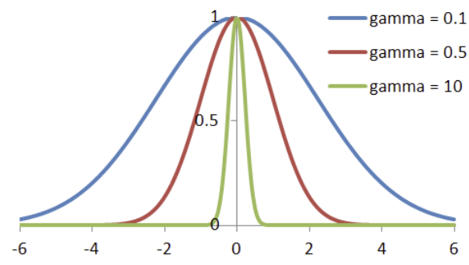
서포트 벡터 머신(Support Vector Machine, SVM)
커널 SVM
커널에는 다항식(Polynomial) 커널, Sigmoid 커널, 가우시안 RBF 커널 등 종류가 많은데, 그 중 가장 성능이 좋아 자주 사용되는 것이 가우시안 RBF 커널이다.
각 커널마다 최적화를 도와주는 매개변수들이 따로 있다. RBF 커널의 경우 gamma라는 매개변수를 사용자가 조정해야 한다.
(SVM의 기본 매개변수인 C도 있으므로 총 2개의 매개변수를 설정해 줘야한다)
gamma는 가우시안 함수의 표준편차와 관련되어 있는데, 클수록 작은 표준편차를 갖는다. 즉, gamma가 클수록 한 데이터 포인터들이 영향력을 행사하는 거리가 짧아지는 반면, gamma가 낮을수록 커진다.

Slide 37
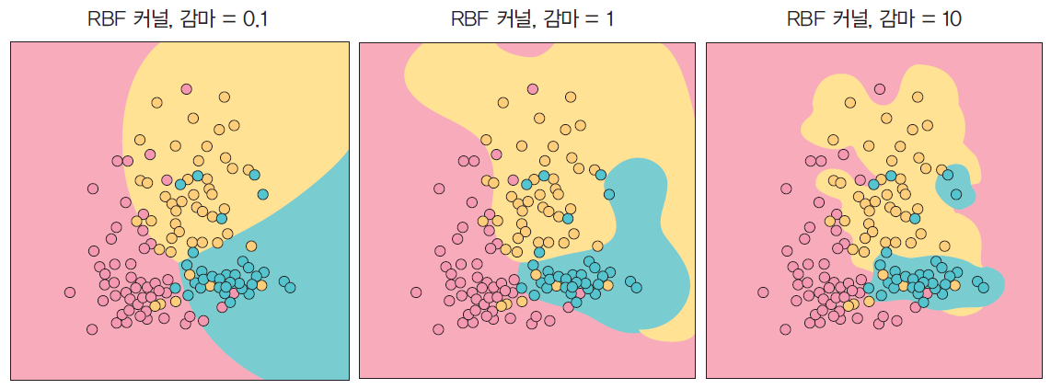
서포트 벡터 머신(Support Vector Machine, SVM)
커널 SVM
커널에서 사용되는 수치 값 중 C 값은 오류를 어느 정도 허용할지 지정하는 파라미터이며, C 값이 클수록 하드마진이고 작을수록 소프트 마진
감마(gamma)는 결정 경계를 얼마나 유연하게 가져갈지 지정함
즉, 훈련 데이터에 얼마나 민감하게 반응할지 지정하기 때문에 C와 개념이 비슷함
감마 값이 높으면 훈련 데이터에 많이 의존하기 때문에 결정 경계가 곡선 형태를 띠며 과적합을 초래할 수 있으니 주의해야 함

Slide 38
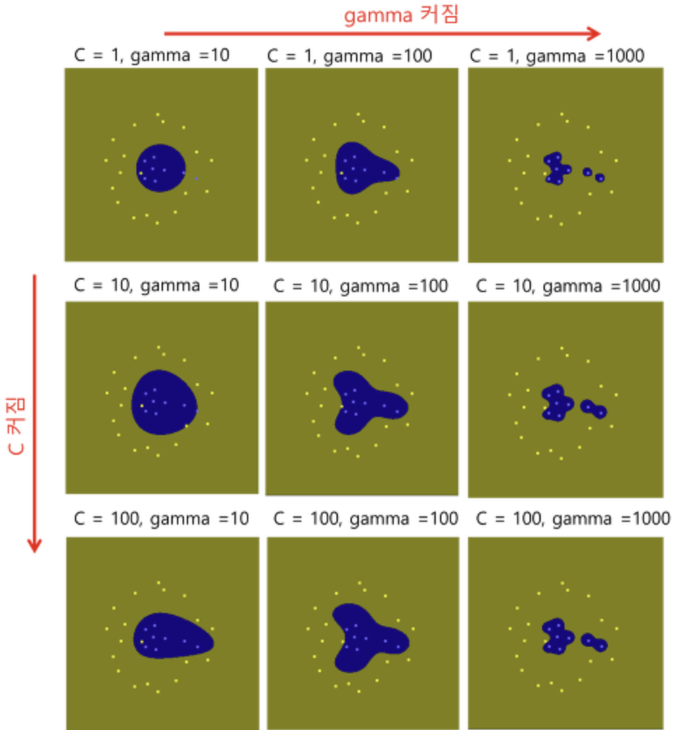
서포트 벡터 머신(Support Vector Machine, SVM)
커널 SVM
gamma와 C의 영향으로 오른쪽으로 갈수록 gamma가 커지고, 아래 쪽으로 내려갈수록 C가 커진다.

Slide 39
계층 불균형 문제

Slide 40
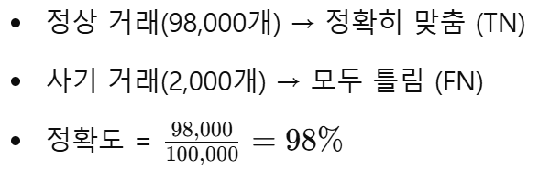

계층 불균형 문제
계층 불균형 (Class Imbalance)이란 분류 문제에서 특정 클래스의 데이터 개수가 다른 클래스보다 훨씬 적거나 많은 경우를 의미한다. 이로 인해 머신러닝 모델이 다수 클래스를 중심으로 학습하여 소수 클래스를 제대로 예측하지 못하는 문제가 발생한다.
예제 시나리오(금융 사기 탐지(Fraud Detection) 문제를 가정해보자)
데이터셋:
신용카드 거래 내역: 정상거래: 98,000개(98%), 사기거래: 2,000개(2%)
만약 모델이 모든 거래를 "정상"으로 예측한다고 가정하면:
문제점: 높은 정확도를 보이지만 사기 거래(Fraud)를 전혀 탐지하지 못하므로 의미 없는 지표가 된다.

Slide 41
계층 불균형 문제
계층 불균형의 문제
모델 성능 왜곡: 불균형한 데이터에서 모델은 주로 샘플이 많은 클래스를 예측하려 하며, 적은 클래스에 대한 예측 성능이 낮아질 수 있다. 예를 들어, 다수 클래스를 예측하는 모델은 전체 정확도가 높게 나오지만, 적은 클래스를 잘못 예측하는 경향이 커질 수 있다.
정확도(Accuracy) 지표의 한계: 정확도만을 사용하여 모델 성능을 평가하면 불균형 데이터셋에서 잘못된 평가를 할 수 있다. 예를 들어, 대부분의 클래스가 "부정"인 경우, 모델이 모든 예측을 "부정"으로 한다면 정확도는 매우 높게 나올 수 있지만, "긍정" 클래스를 전혀 예측하지 못하는 문제를 간과할 수 있다.

Slide 42
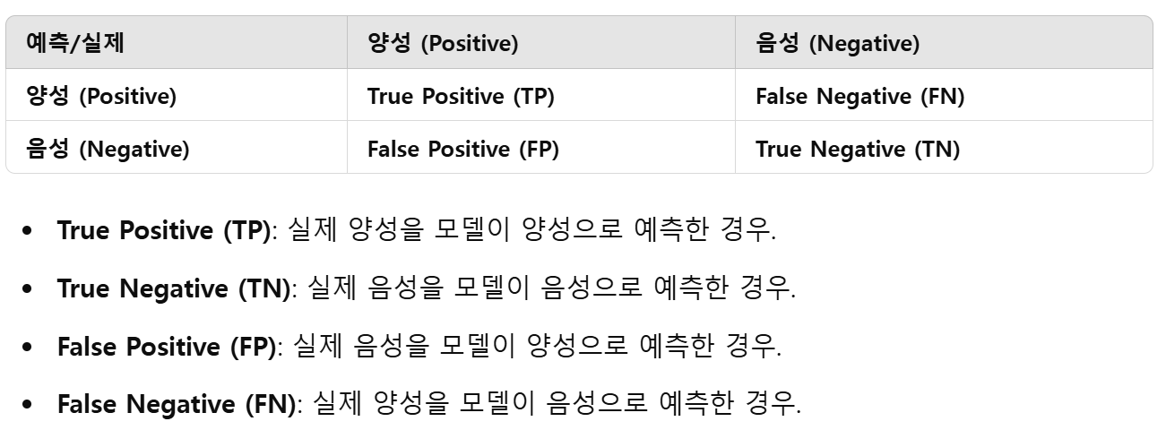
혼동 행렬(Confusion Matrix)
TP, TN, FP, FN를 사용하여 모델의 정밀도(precision), 재현율(recall), 정확도(accuracy) 등을 계산할 수 있다.

Slide 43

정확성(Accuracy)
가장 널리 사용되는 지표:
- 단점: 클래스 불균형이 있는 경우 성능을 과대평가할 수 있다
 | 예상클래스 (PREDICTED CLASS)
실제 클래스 (ACTUAL CLASS) |  | Class=Yes | Class=No
 | Class=Yes | a (TP) | b (FN)
 | Class=No | c (FP) | d (TN)

Slide 44
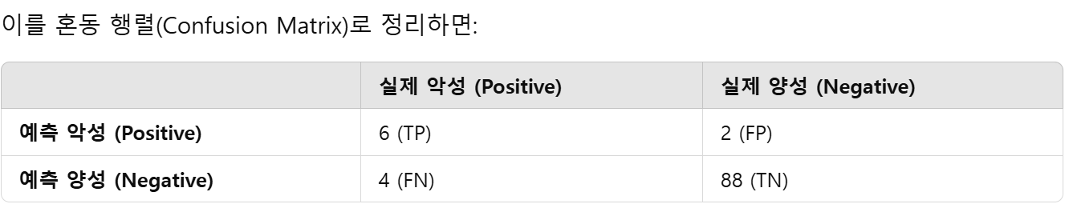
정밀도(Precision), 재현율(Recall), F1-score
예제 시나리오: 의료 진단 (암 판별)
목표: 환자의 종양이 악성(Malignant, 양성은 Benign)인지 예측하는 이진 분류 모델을 개발
데이터셋: 100명의 환자 샘플
실제 악성(양성 아님): 10명, 실제 양성: 90명
모델이 다음과 같은 예측 결과를 냈다고 가정하자.
8명을 악성으로 예측했으며, 이 중 실제 악성 환자는 6명
92명을 양성으로 예측했으며, 이 중 실제 악성 환자는 4명

Slide 45


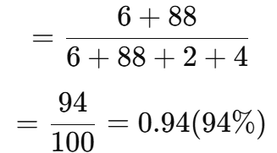
정밀도(Precision), 재현율(Recall), F1-score
정밀도(Precision): 모델이 악성이라고 예측한 환자 중 실제로 악성인 비율
해 석
모델이 악성이라고 예측한 8명 중 6명만 실제 악성이었음
정밀도가 높을수록 오진(False Positive)이 적음
암 진단에서는 정밀도가 높으면 불필요한 추가 검사(오진으로 인한 비용 및 스트레스)가 줄어듦
정확도(Accuracy)로 계산시,
정확도의 의미
전체 100명 중 94명을 정확하게 예측함
하지만 악성 환자(양성 아님) 중 4명을 놓쳤음(FN = 4)
문제점: 높은 정확도(94%)에도 불구하고 실제 악성 환자(FN)를 놓칠 가능성이
크므로, 재현율(Recall)과 함께 평가해야 함

Slide 46




정밀도(Precision), 재현율(Recall), F1-score
재현율(Recall) : 실제 악성 환자 중 모델이 맞게 예측한 비율
해 석
실제로 악성인 10명 중 6명만 모델이 맞춤
재현율이 높을수록 놓치는 악성 환자(False Negative)가 적음
암 진단에서는 재현율이 낮으면 일부 암 환자가 검출되지 않아 위험
F1-score: 정밀도(Precision)와 재현율(Recall)의 조화 평균, 두 지표 간 균형을 평가
해 석
정밀도(75%)와 재현율(60%)을 고려한 균형 지표
높은 정밀도와 높은 재현율을 모두 달성하기 어려우므로 F1-score가 중요
F1-score가 높을수록 정밀도와 재현율의 균형이 잘 맞춰짐

Slide 47
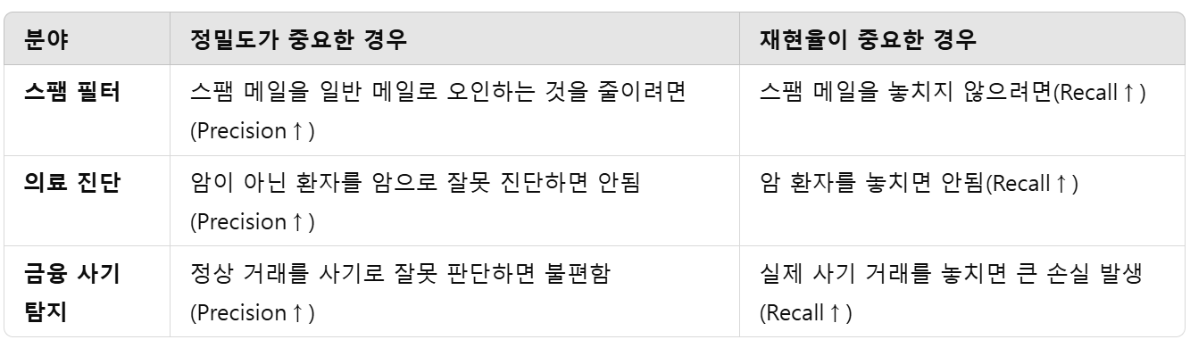
정밀도(Precision), 재현율(Recall), F1-score
정밀도 vs. 재현율: 트레이드오프
정밀도(Precision)를 높이면 재현율(Recall)이 낮아지고, 반대도 마찬가지
종 합
정밀도: 예측이 정확한지 측정 (오진을 줄이고 싶을 때 중요)
재현율: 실제 사례를 놓치지 않는지 측정 (진짜 중요한 케이스를 포착할 때 중요)
F1-score: 두 지표 간 균형을 유지하는 데 사용

Slide 48
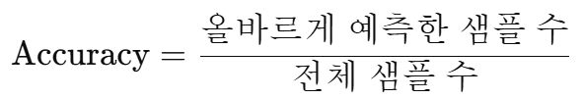
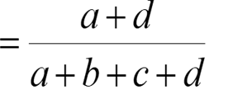
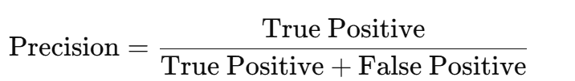
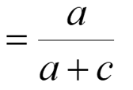
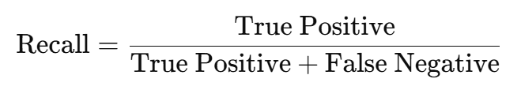
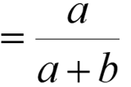
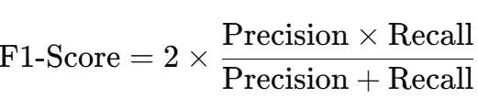
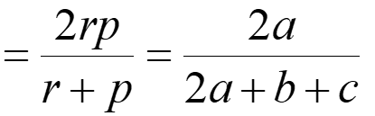
종 합
Accuracy(정확도): 모델이 예측한 값이 실제 값과 얼마나 일치하는지 측정
Precision (정밀도): 모델이 양성으로 예측한 것 중에서 실제로 양성인 비율을 나타낸다.
Recall (재현율): 실제 긍정적인 샘플 중에서 모델이 긍정적으로 예측한 비율을 측정
F-Measure (또는 F1-Score): Precision과 Recall의 균형을 맞추기 위한 지표로, Precision과 Recall의 조화 평균을 계산한다.

Slide 49
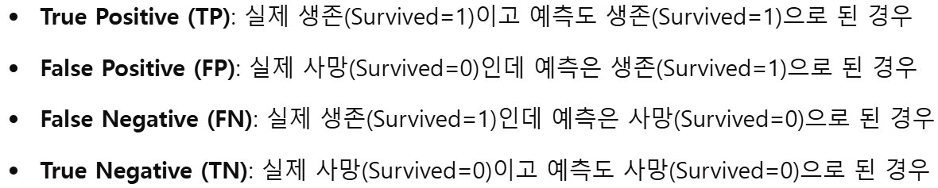
측정방법 예시
타이타닉 데이터셋을 사용하여 혼동 행렬을 나타내는 방법의 예
타이타닉 데이터셋에서의 주요 목표는 승객이 생존했는지(Survived 칼럼) 여부를 예측하는 것이다. 생존 여부는 두 가지 클래스인 생존(Survived=1)과 사망(Survived=0)으로 나누어진다.
혼동 행렬 해석

Slide 50

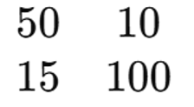
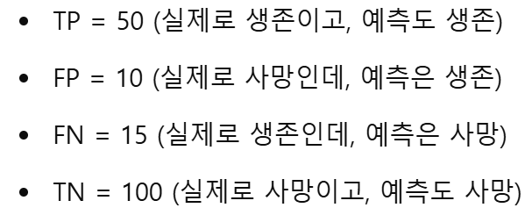
측정방법 예시
예를 들어, 결과가 다음과 같다면

Slide 51
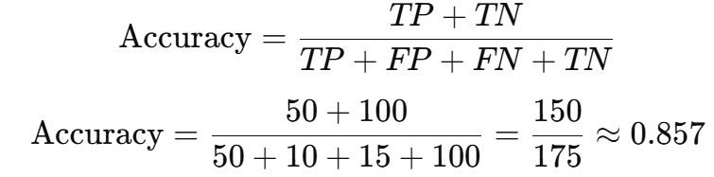
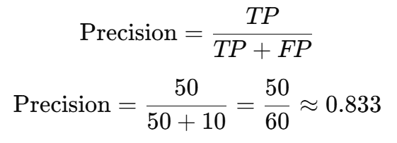
측정방법 예시
각 지표 계산각 지표 계산
정확도 (Accuracy): 정확도는 전체 예측 중 맞게 예측한 비율
정밀도 (Precision): 정밀도는 모델이 긍정 클래스를 예측한 것 중 실제로 긍정 클래스인 비율

Slide 52
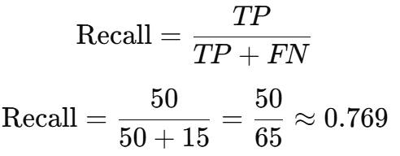
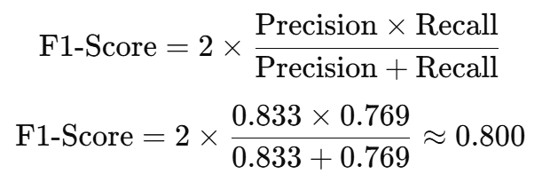
측정방법 예시
각 지표 계산각 지표 계산
재현율 (Recall): 재현율은 실제 긍정 클래스 중 모델이 긍정 클래스라고 정확히 예측한 비율
F1-Score: F1-Score는 정밀도와 재현율의 조화 평균으로, 두 값 간의 균형을 평가한다. F1-Score는 정밀도와 재현율이 모두 중요한 경우에 유용함

